Slide 1


Le laboratoire Transports et Environnement – LTE
Département Aménagement Mobilité Environnement - AME
Des enjeux énergétiques et environnementaux pour les transports :
Effets sur la santé, le climat, la biodiversité, …
Dépendance à l’égard des énergies fossiles
Plusieurs niveaux d’action : technologies, comportements, organisation, …
La thématique centrale du LTE est l’analyse des principales nuisances environnementales des transports et l’optimisation des solutions pour les réduire.
Caractéristiques des recherches du LTE :
Perspective environnementale
Forte composante expérimentale
Prise en compte des conditions réelles

Slide 2
La structuration du LTE
Perception des nuisances et acceptabilité des solutions
3 thématiques ~ 30 personnes
  9 chercheurs (4 DR et 5 CR)
  10 ingénieurs/techniciens
  1 assistante-secrétaire
  10 doctorants/CDD
2 CH
3 ITA
(SHS)
4 CH
3 ITA
6 Doc
(SPI)
3 CH
4 ITA
4 Doc
(SPI)
Emissions de polluants atmosphériques
Gestion et stockage de l’énergie

Slide 3
Les thématiques de recherche du LTE
Emissions de polluants atmosphériques :
Caractérisation des émissions réelles des véhicules
Méthodologies de mesure des émissions de polluants non réglementés
Modélisation des émissions des véhicules et des trafics
Gestion et stockage de l’énergie :
  Optimisation multicritère de la consommation des véhicules
  Dimensionnement des composants et lois de gestion internes
  Durabilité des éléments de stockage
Perception des nuisances et acceptabilité des solutions :
  Perception par les individus des nuisances (bruit, pollution) et de leurs effets
  Attitudes vis-à-vis de solutions technologiques ou de mesures favorables à l’environnement
  Modification des comportements de mobilité

Slide 4
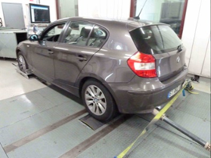
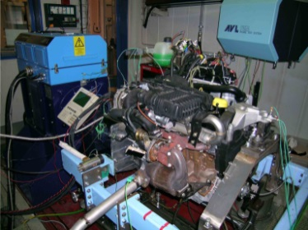

Les points clefs du LTE
Des problématiques au cœur des enjeux environnementaux actuels
Transition écologique et énergétique
Des équipements scientifiques uniques dans la recherche publique
Plateforme caractérisation d’émissions et de consommation de véhicules et de moteurs – Laboratoire de Simulation et d’Evaluation de l’Environnement
Des partenariats universitaires forts (ERC GEST, Labex CeLyA,…)
Apports disciplinaires // mise en contexte applicatif
Un cadre et une démarche pluridisciplinaire
Atout pour traiter des problématiques transports/environnement dans AME

